Slide 1
Stöd för lärande om handläggning och dokumentation
Notes:
Detta är en presentation som ni kan använda när ni vill ge vill ge en kort information om Stöd för lärande om handläggning och dokumentation.

Slide 2
Målgrupp
Socialsekreterare, både erfarna och nyexaminerade, som handlägger ärenden i sociala barn- och ungdomsvårdens myndighetsutövning.
Materialet kan användas oavsett storlek på arbetsgrupp eller organisation.
Notes:
Många övningar utgår från egna ärenden.

Slide 3
Stödet består av
Finns kostnadsfritt på Kunskapsguiden.se.
Övningar
Material för den som ska leda övningarna
Material till deltagarna
Verktyg för det dagliga arbetet
Notes:
Klicka på cirkeln för att komma till utbildningsportalen.

Slide 4
Hur används stödet?
Individuell kunskapsinhämtning
Övnings- och diskussionstillfällen i arbetsgruppen
Arbetsledare eller liknande leder och planerar övningarna
Används flexibelt utifrån kompetensbehov och lokala förutsättningar
Notes:
Individuell kunskapsinhämtning varvas med återkommande övningar och diskussionstillfällen i arbetsgruppen.

Slide 5
Materialet som helhet ger deltagarna möjlighet att träna sig i att…
… söka information på egen hand och som ett första steg självständigt värdera den funna informationen.
… genomföra alla steg i handläggningsprocessen med god kvalitet, hålla en tydlig röd tråd och verka för delaktighet för barnet och familjen.
… dokumentera på ett relevant och ändamålsenligt sätt.

Slide 6
Stödet innehåller nio övningspaket
Introduktion
Journal
Aktualisera
Utreda
Utforma uppdrag - placering
Utforma uppdrag - öppna insatser
Följa upp placering
Följa upp öppna insatser
En röd tråd i handläggningen
Notes:
Materialet består av nio olika övningspaket som följer handläggningsprocessen, förutom Introduktion, Journal och En röd tråd i handläggningen.

Slide 7
Reflektion är en viktig del
Få syn på mönster
Förstå varför
Lära och utvecklas
Många övningar innehåller både enskild och gemensam reflektion
Reflektion hjälper till att utforska och synliggöra tanke- och handlingsmönster
Det kan göra det enklare för dig att förstå varför du gör som du gör i ditt arbete
På så vis blir lärandet kopplat direkt till konkreta situationer i arbetet
Notes:
Stödet innehåller inte traditionell informationsförmedling utan består av övningar och reflektion med fokus på ett mer processorienterat lärande tillsammans med kollegor.
Reflektion hjälper till att utforska och synliggöra tanke- och handlingsmönster.
Reflektionen kan hjälpa till att förstå varför du gör som du gör i ditt arbete.
På så sätt skapar vi ett lärande som är direkt kopplat till konkreta situationer i arbetet.

Slide 8
Varje paket består av olika övningar
Notes:
Vissa hör ihop, fördel med att göra dem i en följd, används flexibelt utifrån kompetens behov i arbetsgruppen. Titel beskriver innehållet i övningen. Till en del övningar finns det förberedande uppgifter.

Slide 9
Exempel på en övning

Slide 10
Målet med övningarna är att deltagarna ska höja sin kompetens i handläggning och dokumentation med syftet att öka rättssäkerheten och öka delaktigheten för barnet och dess familj.

Slide 11
En person leder och förbereder övningarna
Den personen är den enda som behöver ha tillgång till materialet
Ser till att deltagarna får relevant material
Har ett eget paket – För dig som ska planera övningarna och en studiehandledning
Notes:
Övningarna är framtagna för att det ska vara minimalt med förberedelse för den som leder och planerar dem.

Slide 12
Verktyg för det dagliga arbetet

Slide 13
Reflektionsfrågor
Finns för varje handläggningssteg
Stöd för enskild reflektion eller med till exempel en arbetsledare
Utgår från egna ärenden
Används i de inledande övningarna
Finns även som en produkt där alla reflektionsfrågor är samlade

Slide 14
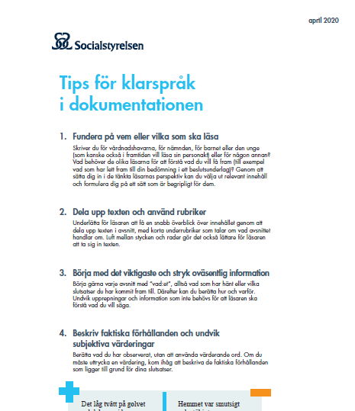
Tips för klarspråk i dokumentationen
Språkliga tips för att skriva tydligt och begripligt.

Slide 15
Att formulera mål
Tips och inspiration för att utfor­ma specifika och uppföljningsbara mål utformning av insatser.

Slide 16
Guide till handböcker och annat stöd
Socialstyrelsens olika produkter som underlättar handläggning och dokumentation.
Tänkt att underlätta för handläggare att själva söka kunskap.
Uppdateras löpande.
Ingår inte i någon övning.

Slide 17
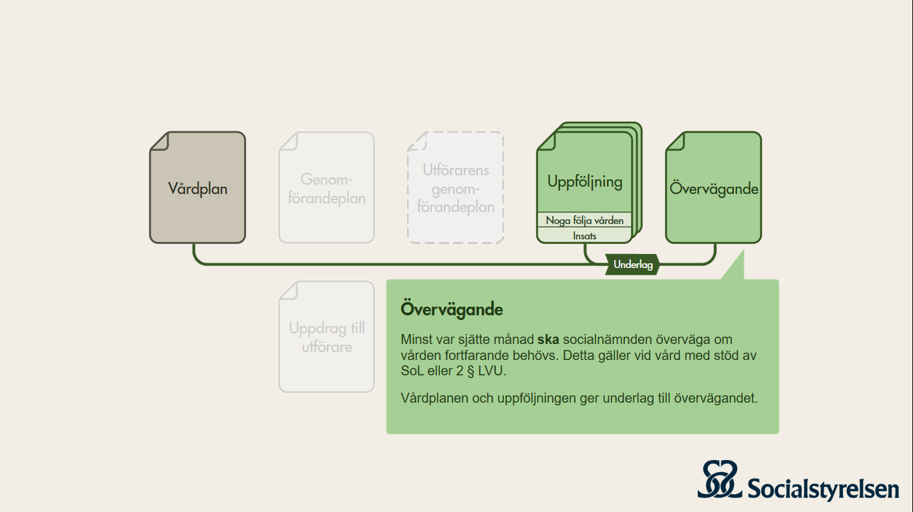
Översikter av planer och uppföljning för öppna insatser och placering
Ingår inte i någon övning.
Notes:
Detta är ett exempel på en bild i ett bildspel för planer och uppföljning placering.

Slide 18
Finns kostnadsfritt på Kunskapsguiden.se.
Notes:
Stödet finns på Socialstyrelsen utbildningsportal. Besök utbildningsportalen med en uppdaterad webbläsare, exempelvis Google Chrome eller Microsoft Edge.

Slide 19
Vi vill gärna veta vad ni tycker.
Vårt mål är att detta stöd ska vara så bra och användbart som möjligt. Om du har frågor, synpunkter eller förslag på förbättringar, mejla gärna eva.agaker@socialstyrelsen.se.

